Slide 1


Leçon de Programmation Intermédiaire
Fonctionnalité “Mes Blocs”
Guide pas à pas illustré de création d’un élément “Mes Blocs” avec entrées et sorties
By: Droids Robotics

Slide 2
Objectifs de la LEçON
Apprendre comment construire un bloc personnalisé dans le logiciel EV3 (« Mes Blocs »)
Comprendre pourquoi cela peut être utile d’en développer, selon quels critères décider de les utiliser, ou pas
Apprendre à construire un bloc personnalisé avec entrées et sorties

Slide 3
Qu’est qu’un bloc personnalisé?
Un bloc personnalisé est une combinaison d’un ou plusieurs blocs qui sont regroupés en un seul bloc “Mes blocs” bleu turquoise,
Ils fonctionnent pour NXT et EV3,
Une fois crée, on peut le réutiliser dans de nombreux programmes,
Comme tout les autres blocs du programme EV3, un bloc personnalisé peut avoir des entrées et des sorties.
Les deux blocs ci-dessus sont des exemples de blocs personnalisés “Mes blocs”:
Move_Inches dit au robot de bouger en ligne droite, d’un nombre d’Inch (2,54cm) qu’on lui donne en entrée
Turn_Degrees dit au robot de bouger un moteur d’un certain nombre de degrés
Ces 2 blocs proposent aussi de choisir la vitesse de déplacement

Slide 4
Pourquoi faire des blocs personnalisés?
Grace à “Mes blocs”, votre code ressemblera à ça…
Plutôt qu’à cela….
Cette fonctionnalité rend votre code plus lisible, et donc plus facile à modifier (ou debugger…)!!!

Slide 5

Quand utiliser un bloc personnalisé?
A chaque fois que votre robot répète une action (ou une série d’action) dans votre programme .
Quand un bout de code est répété dans plusieurs programmes
Pour organiser et simplifier votre code:
Exemple: Vous avez deux versions différentes de votre robot FLL (deux « bras » pour deux tâches spécifiques) et la première moitié du programme est identique (s’approcher du module). Faire de cette première partie commune de votre code un bloc personnalisé permet d’en simplifier la lecture, et d’en simplifier la réutilisation.

Slide 6
DISCUSSION: Qu’est ce qui fait qu’ un bloc personnalisé est utile, ou pas?
Note: Construire un bloc avec des entrées et des sorties peut les rendre bien plus utile. Cependant, vous devez prendre garde à ne pas trop les complexifier.
Question: Lis la liste de trois blocs personnalisés ci-dessous. Lequel est, à ton avis, le plus utile pour ton équipe? Pourquoi?
1) Avance2cm (Avance tout droit de 2 cm)
2) Avance_cm (Avance tout droit avec Nombre de centimètres et Niveau de puissance en entrées)
3) Avance_cm_angle_frein (Avance tout droit avec Nombre de centimètres, Niveau de puissance, Angle, Roue libre/Frein, etc… en entrées)?
Reponse:
Avance2cm peut être utilisé de nombreuses fois, mais il faudra certainement créer d’autres « Mes blocs » pour d’autres distances, ce sera dur de les mettre à jour tous (si le robot change de forme, de roues, etc…) et/ou de les debugger tous.
Avance_cm_angle_frein avec Nombre de centimètres, Niveau de puissance, Angle, Roue libre/Frein, etc… peut sembler plus utile, mais la plupart des paramètres ne seront jamais exploité dans aucune mission, alors pourquoi s’embêter à tout .
Avance_cm avec Nombre de centimètres et Niveau de puissance en entrées est probablement le meilleur choix pour la plupart des équipes.

Slide 7
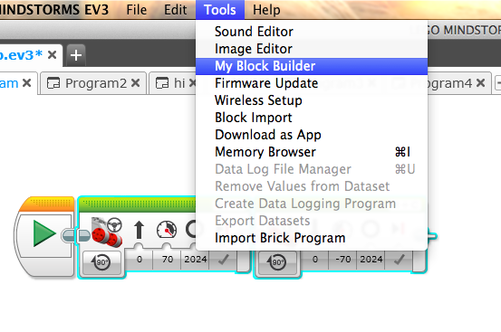
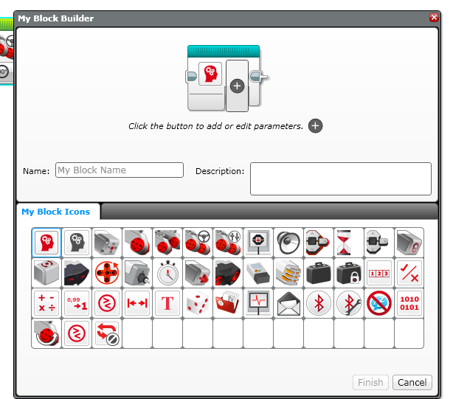
Comment faire un Bloc personnalisé?
Etape 1: Sélectionnez les blocs que vous pensez réutiliser. Aller dans le Menu “Outils”, et cliquez sur “Créateur de mon Bloc”
Etape 2: Choisissez lui un nom, et une icône, et configurez les entrées et sorties
Etape 3: Vous pouvez réutiliser votre bloc personnalisé autant que nécessaire, vous le trouverez dans l’onglet turquoise
Les diapositives suivantes expliquent plus en détail le processus de création d’un bloc personnalisé avec entrées et sorties

Slide 8
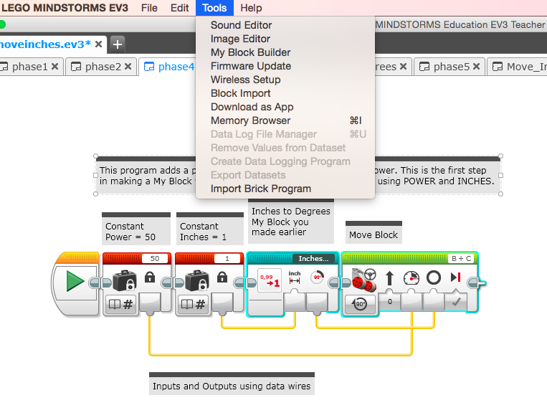
Selection des blocs, et du menu “créateur de mon bloc”
Les Entrées/Sorties du bloc personnalisé seront crées grâce aux liens qui entrent et sortent de la sélection. Ici, nous avons 2 entrées, et pas de sortie.
Note: Ne pas sélectionner les constantes (rouges).

Slide 9
Selection des blocs, et du menu “créateur de mon bloc”
Vous êtes ainsi capable de choisir les paramètres qui vous conviennent. Vous pouvez aussi en ajouter après coup, autant que de besoin.

Slide 10
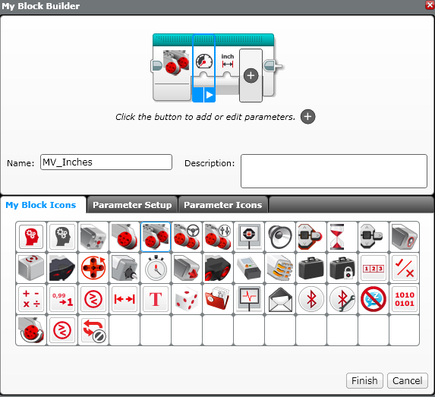
Selection du nom et de l’icone

Slide 11
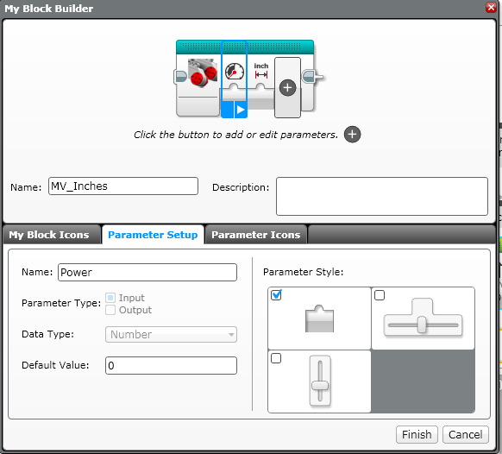
Definition parametre 1: Nom, Type, Style
1
2
3
5
4
5

Slide 12
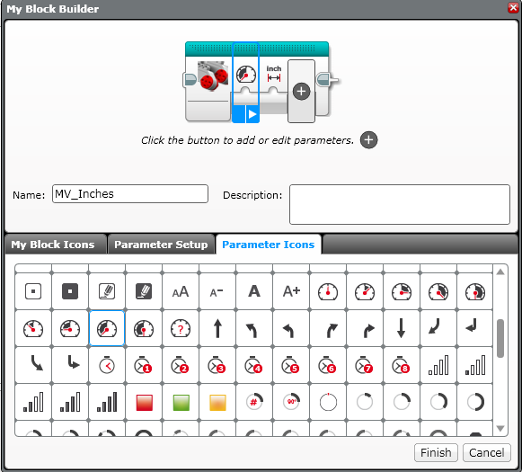
Choix d’une icone pour le parametre 1

Slide 13
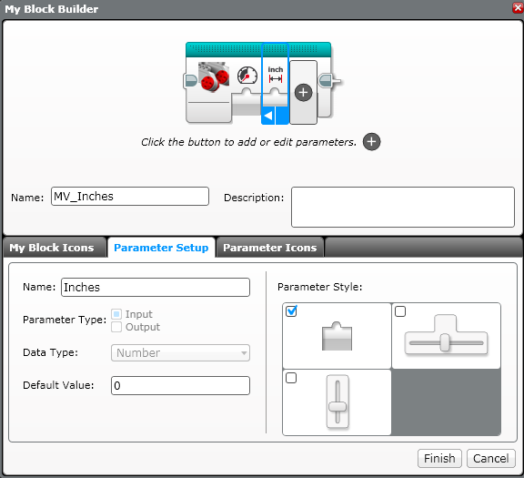
Definition parametre 2: Nom, Type, Style
1
2
5
3
4

Slide 14
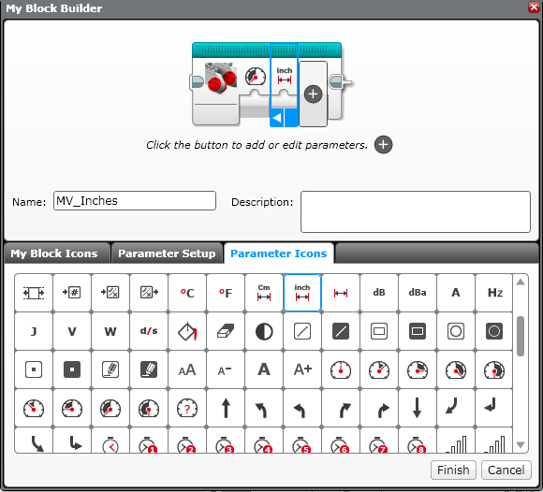
Choix d’une icone pour le parametre 2

Slide 15
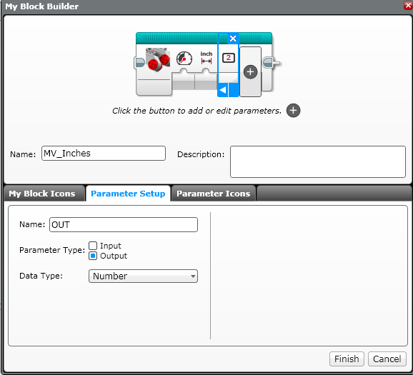
Ajout d’ entrées/sorties
Clique sur la croix pour le supprimer
Clique sur + pour ajouter un paramètre.
Note: You cannot delete auto-created inputs/outputs

Slide 16
Definition d’un parametre de sortie
Si vous voulez définir une sortie, changez le Type de parametre (3) et definissez le format de la donnée (4)
1
2
3
4

Slide 17
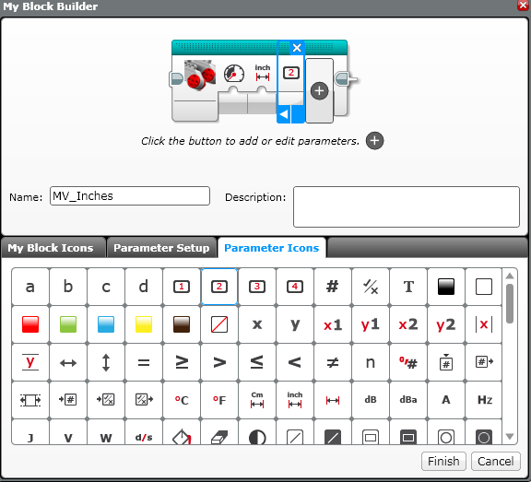
Choix d’une icone pour la sortie

Slide 18
Clique sur terminer pour valider

Slide 19
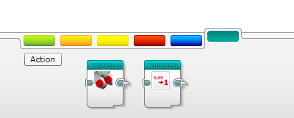
Mon bloc personnalisé se trouve dans l’onglet turquoise
Vous pouvez maintenant utiliser votre bloc personnalisé dans tous vos programmes!!!

Slide 20
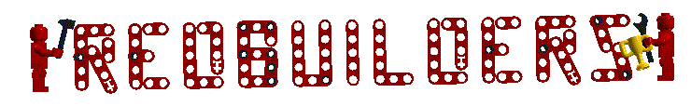
CREDITS
This tutorial was created by Sanjay Seshan and Arvind Seshan from Droids Robotics.
More lessons are available at www.ev3lessons.com
Author’s Email: team@droidsrobotics.org
Traduction par Benoît Parsy, https://pbenco.wordpress.com/
Mentor de l’équipe FLL des
This work is licensed under a Creative Commons Attribution-NonCommercial-ShareAlike 4.0 International License.

